Slide 1
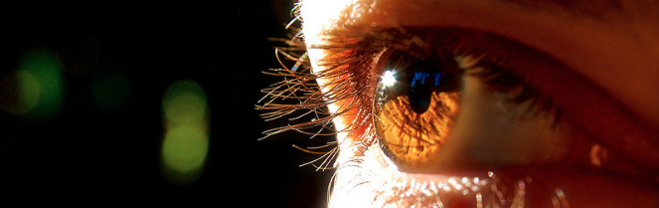
Procesamiento de Imágenes
Domingo Mery
Departmento de Ciencia de la Computación
Escuela de Ingeniería
Universidad Católica de Chile
Filtros Homomórficos
[ Capítulo 5 ]
Transparencias Originales de Marcelo Guarini

Slide 2
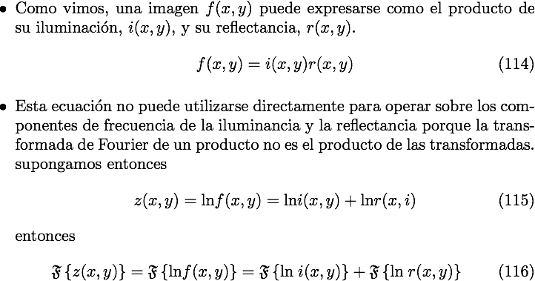
Aumento de nitidez utilizando Filtros en el Dominio de la Frecuencia
Filtro Homomórfico

Slide 3
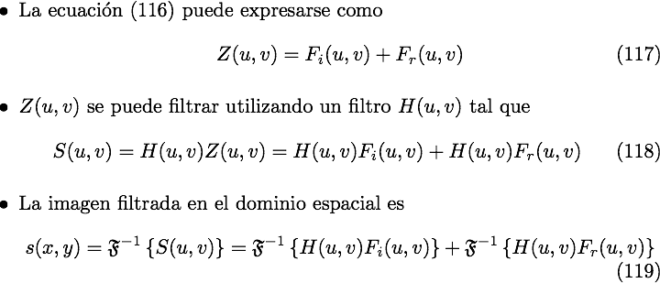
Aumento de nitidez utilizando Filtros en el Dominio de la Frecuencia
Filtro Homomórfico

Slide 4
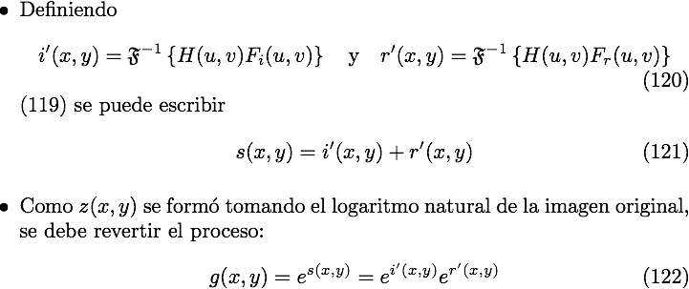
Aumento de nitidez utilizando Filtros en el Dominio de la Frecuencia
Filtro Homomórfico

Slide 5

Aumento de nitidez utilizando Filtros en el Dominio de la Frecuencia
Filtro Homomórfico

Slide 6
H
log
fft
filtro
ifft
exp
f
z
Z
S
s
g

Slide 7
Aumento de nitidez utilizando Filtros en el Dominio de la Frecuencia
Filtro Homomórfico
Imagen PET de cuerpo completo procesada con filtro homomórfico
Imagen PET de cuerpo completo

